Slide 1
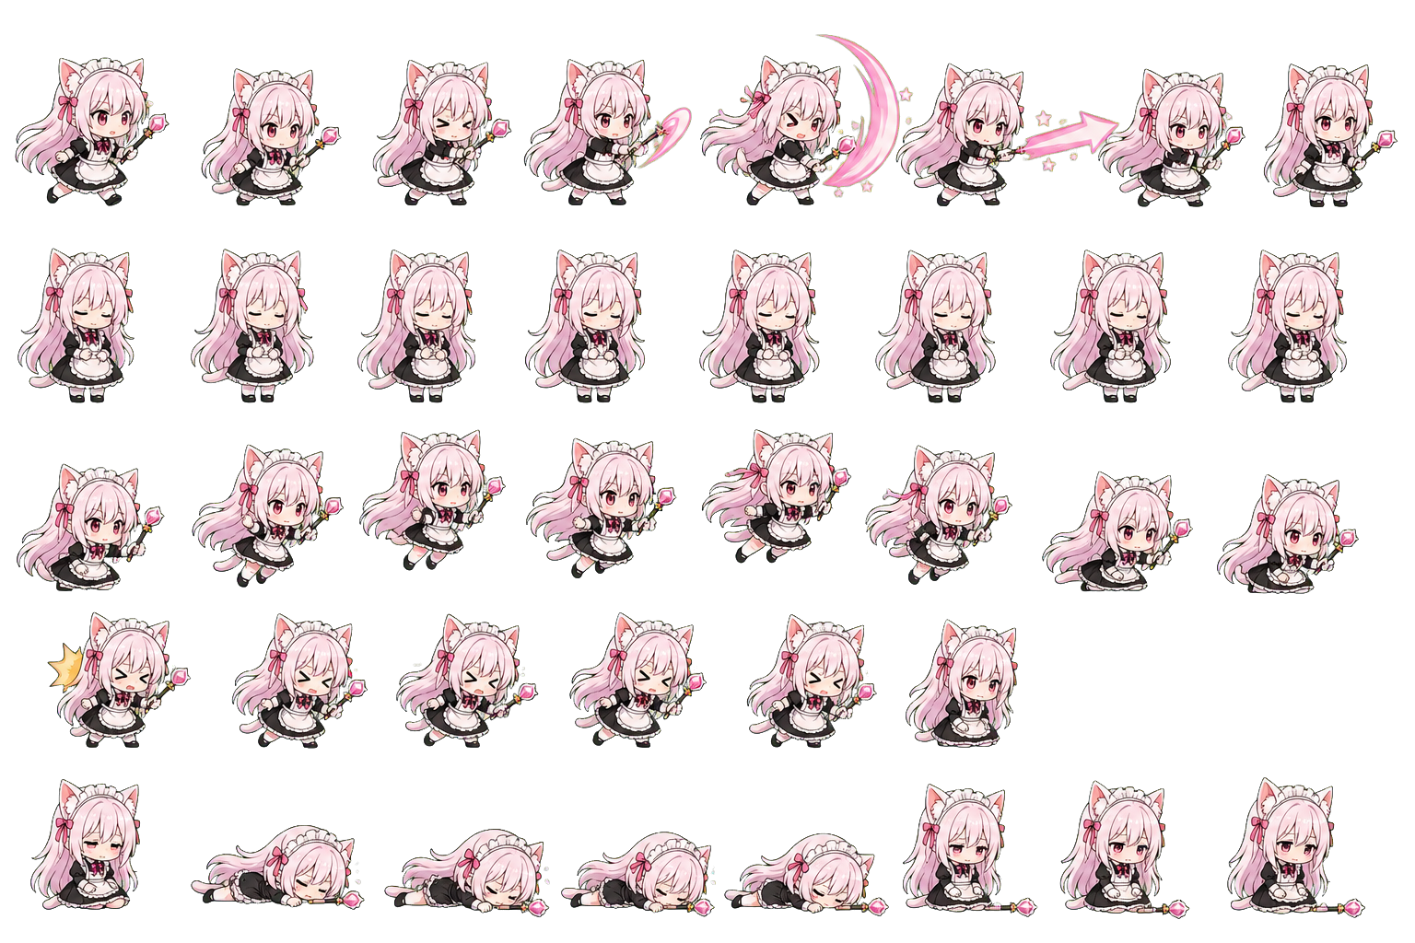
AI CAN DO IT | 腾讯云黑客松
能工智人 / Craftsmen and Homo sapiens
AI 档案重构的横版动作地牢 Demo
赛题三：叙事类游戏 / AI 重塑叙事体验
Unity 2D · WebGL · 3-5 分钟可演示闭环
3 Rooms
AI Logs
WebGL
Early / Mid / Boss
世界观与房间档案
浏览器可试玩目标
Pitch
玩家进入地下工坊，打怪、成长、挑战 Boss，并通过 AI 档案找回工匠与智人分裂的真相。
Craftsmen

Slide 2
Tencent Cloud Hackathon
为什么选择赛题三：AI 重塑叙事体验
主题契合
AI 创作
可演示闭环
项目不是只做横版动作，而是把每个房间包装成一段 AI 档案。玩家推进关卡的过程，也是逐步读取世界观真相的过程。
AI 辅助生成世界观、房间日志、角色设定、Boss 设定、结局文本，并参与占位美术和代码文档创作。
3 到 5 分钟内展示开始、战斗、成长、Boss 和胜利，不追求完整商业游戏，优先保证可玩和可提交。
评分对应：主题契合度 30 分 · AI 工具使用情况 40 分 · 游戏品质 30 分
Craftsmen

Slide 3
Tencent Cloud Hackathon
核心闭环：3 分钟内看懂玩法目标
Move / Jump
Melee Attack
Level Up
Room Clear
Boss Defeat
Start
AI 世界观
Early Room
基础战斗
EXP
升级变强
Mid Room
更强敌人
Boss Room
最终挑战
Victory
档案结局
评委能看到：为什么进入地牢、如何战斗、怎样变强、何时通关，以及 AI 档案如何把战斗串成叙事。
Craftsmen

Slide 4
Tencent Cloud Hackathon
AI 创作内容：从设定到游戏内档案
世界观
房间日志
地下工坊曾试图把工匠技艺和人类判断力封入智核。实验失败后，工匠与智人分裂。
Early / Mid / Boss 房间分别展示训练室、修正数据室、核心哨兵档案。
角色与敌人
结局文本
玩家是第三答案；敌人是错误训练的构造体、修复程序和记忆残片。
击败 Boss 后，档案不再判定玩家是人或机械，而记录为能记忆、能建造的幸存者。
AI 不是藏在文档里：它以档案文本、NPC 对话、房间说明和胜利结局进入游戏体验。
Craftsmen

Slide 5


Tencent Cloud Hackathon
当前可玩系统：不是功能堆砌，而是服务 Demo 闭环
Player
Combat
横版移动、跳跃、朝向、近战攻击、血量、技力。
命中检测、攻击冷却、伤害接口、受击反馈。
Enemy / Boss
Room Flow
Device
巡逻、追击、攻击、受伤、死亡事件。
房间清理、出口解锁、三段式 Demo 推进。
机械炮台可部署在地面，自动索敌打怪，并给玩家增益。
比赛版重点：能演示、能看懂、能闭环。完整随机地图、存档、复杂经济等留到后续。
Craftsmen

Slide 6
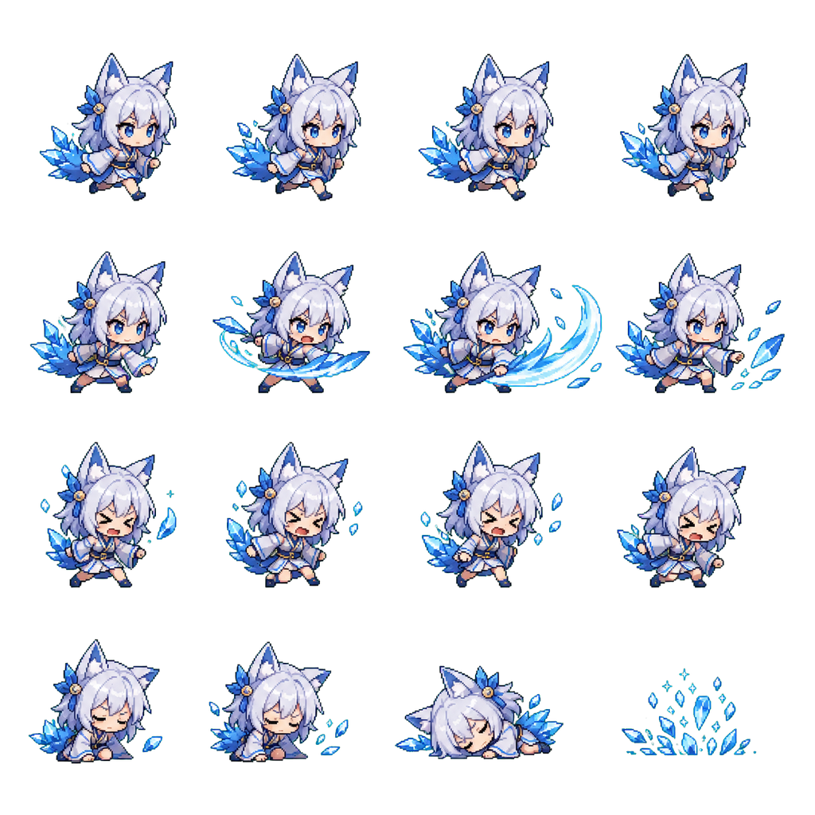
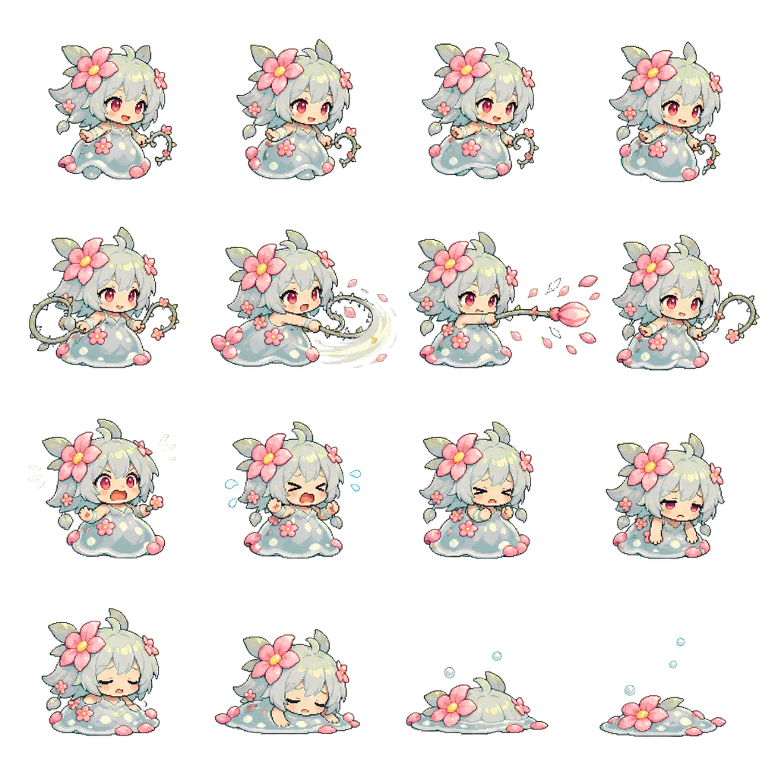
Tencent Cloud Hackathon
三段式 Demo 路线：压缩成长，强化可读性
Early Room
1-2 个弱小敌人。玩家熟悉移动、跳跃、攻击，并快速拿到经验或升级反馈。
Mid Room
Demo 数值故意偏快：
让评委在短视频里看到成长，而不是等待刷怪。
2-3 个更强敌人。玩家升级后的伤害更明显，展示数值成长后打怪更快。
Boss Room
1 个 Demo Boss。只保留追击、接近攻击、可被击败和胜利触发，形成结尾。
Craftsmen

Slide 7
Tencent Cloud Hackathon
技术架构：Unity 2D 原型模块化推进
Player
Movement / Attack / Health / Skill Energy
Combat
IDamageable / MeleeHitDetector / DeviceController
Enemy
FSM / Patrol / Chase / Attack / Death Event
Rooms
RoomClearController / ExitDoorController / Demo Flow
UI
Inventory / Crafting / Dialogue / Health / Skill Bars
Docs
AI Creation Log / Submission Checklist / WebGL Guide
原则：复用现有系统，避免大改；提交阶段优先稳定、可演示、可解释。
Craftsmen

Slide 8
Tencent Cloud Hackathon
视觉与素材策略：统一记录来源，避免版权风险
AI / 原创占位
角色、敌人、图标等用于快速表达风格，可在后续替换为正式资产。
第三方资源
Unity Asset Store / Kenney 等资源统一记录在 THIRD_PARTY_ASSETS.md。
提交策略
美术目标不是堆资源，而是让评委一眼看懂：主角、敌人、装置、地牢和 UI 分别承担什么信息。
Public 仓库只提交已确认可提交或原创素材；许可证不明素材不乱公开。
Craftsmen

Slide 9
Tencent Cloud Hackathon
提交包：评委需要的材料已拆成清单
WebGL Link
Demo Video
PPT
浏览器可直接体验。最终部署后填入 README 和提交问卷。
3 分钟脚本已准备，展示开场、战斗、成长、Boss、胜利。
本页所在 deck 可作为作品介绍 PPT 初稿，后续替换截图和团队信息。
CodeBuddy History
AI Creation Log
Social Post
导出指南已准备，提交前用 CodeBuddy 做最后检查并导出记录。
记录 AI 生成的世界观、房间档案、角色设定和用途。
小红书 / 视频号 / X / YouTube 文案已准备，可争取传播加分。
索引文档：docs/SUBMISSION_PACKAGE_INDEX.md
Craftsmen

Slide 10
Tencent Cloud Hackathon
最后冲刺：把可提交链路补完整
1. WebGL 部署
2. 录制 Demo
按 WEBGL_DEPLOYMENT.md 构建并上传，拿到浏览器试玩链接。
按 DEMO_VIDEO_SCRIPT.md 控制在 3 分钟内，展示 AI 叙事与完整闭环。
3. CodeBuddy 导出
4. 填提交表
用 CODEBUDDY_EXPORT_GUIDE.md 的提示词做最后检查，导出历史对话。
用 SUBMISSION_FORM_DRAFT.md 复制文案，补链接，提交问卷。
目标不是把游戏做大，而是让评委顺利打开、快速理解、看到 AI 创作价值，并完成评分。
Craftsmen

